Slide 1
REŠAVANJE PROBLEMA DOMINIRAJUĆEG SKUPA NA PROGRAMSKOM JEZIKU JAVA
Nemanja Mehović 2018/0452

Slide 2
Dominirajući skup u teoriji grafova
Definicija dominirajućeg skupa
Varijacije dominirajućeg skupa
Minimalni dominirajući skup – minimalan broj elementa u skupu
Povezani dominirajući skup – postoji veza između čvorova iz D koja prolazi samo kroz D
Ukupan dominirajući skup – svaki čvor u grafu ima suseda u D
K-torka dominirajući skup – svaki čvor iz D ima barem k suseda u D
K-dominirajući skup – svaki čvor van D ima barem k suseda u D
Večni dominirajući skup – zamenom čvora v iz D bilo kojim susedom i dalje daje D

Slide 3
Definicija nezavisnog skupa – nijedan čvor nije sused drugom čvoru iz skupa
Definicija pokrivanja skupa – unija rešenja je univerzum
Veza između dominirajućeg skupa i nezavisnog skupa je maksimalan nezavisan skup.
Definicija maksimalno nezavisnog skupa – nije podskup nijednog drugog skupa
Veza između dominirajućeg skupa i skupa pokrivanja
Linearna redukcija

Slide 4
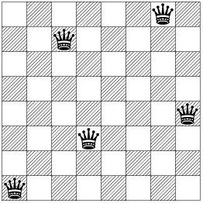
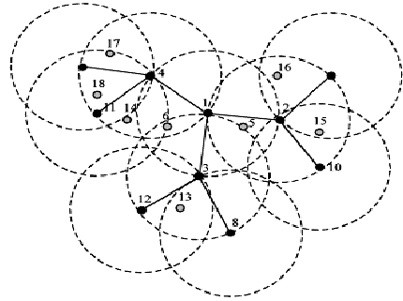
Primena dominirajućeg skupa
Problem kraljica
Ad-hoc mobilna mreža

Slide 5
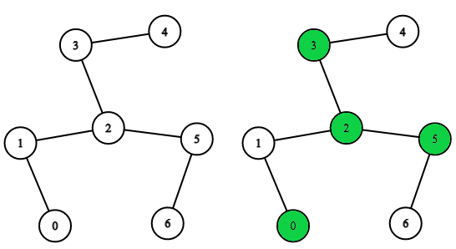
Pohlepan algoritam
Nalazi aproksimaciju rešenja
Koristi heuristiku za biranje čvora
Definicija same heuristike je brojanje koliko čvorova će biti dominirano
Moguće poboljšanje heuristike za tačnije rešenje
Najbolja vremenska složenost
Implementacija trivijalna koristeći prioritetni red

Slide 6
Provera svih kombinacija
Trivijalno rešenje
Vremenske složenosti O(2^{n})
Implementacija ostvarena koristeći bit mapu
Koristi se long što ograničava na grafove veličine 64 ili manje
Nije realistično rešenje za grafove veće od 40 čvora

Slide 7
Rešenja koja koriste pokrivanje skupova
Rekurzivnog tipa – koriste paradigmu granaj i smanji
Granaj i smanji – dve vrste pravila, prva za redukciju, druga za grananje
Svaki algoritam je nadogradnja prethodnog
Pretvaranje grafa u (s, U) sa L-redukcijom
Definicija frekvencije elementa
Definicija s(e)

Slide 8
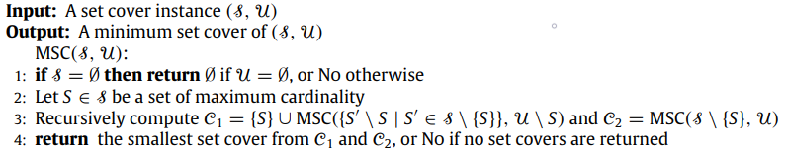
Trivijalno pokrivanje skupa
Proverava samo dve situacije
Prva situacija - uzima se skup S kao deo rešenja
Druga situacija - skup S se odbacuje
Osnova implementacije druga dva algoritma
Prekid rekurzije ako je s prazno
Vraća najmanji skup koji dobije kao rešenje

Slide 9
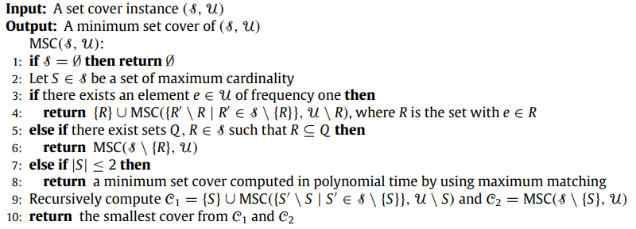
Fomin et al. algoritam
Nadogradnja prethodnog algoritma
Uzimanje skupa sa elementom frekvencije jedan
Izbacivanje skupa ako je podskup nekog drugog skupa
Nalaženje minimalnog skupa pokrivanja koristeći maksimalno podudaranje kardinalnosti
Maksimalno podudaranje kardinalnosti – nalaženje maksimalanog broja veza takvih da ne dele čvorove

Slide 10
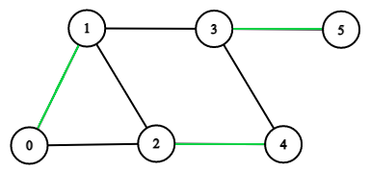
Primer maksimalnog podudaranja kardinalnosti

Slide 11
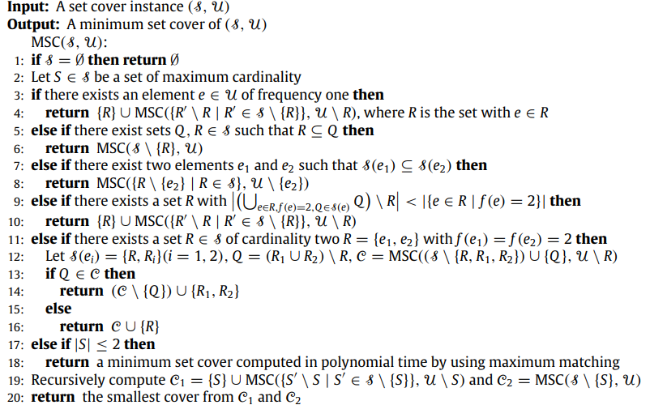
Rooji et al. algoritam
Nadogradnja Fomin et al. algoritma
Uvodi tri nove grane
Prva grana, izbacivanje e2 ako postoji s(e1) koje je podskup s(e2)
Druga grana, odlučivanje da li da se uzme R kao deo rešenja ako sadrži elemente frekvencije dva
Treća grana, odlučivanje da li da se uzme R kao deo rešenja ili skupovi R1 i R2

Slide 12
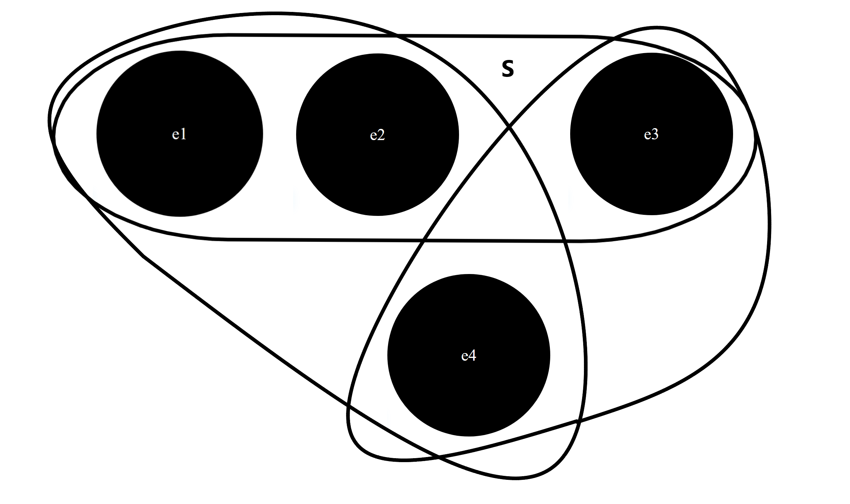
Primer prve grane

Slide 13
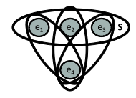
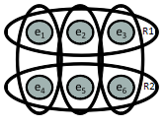
Primer druge grane
Primer treće grane

Slide 14
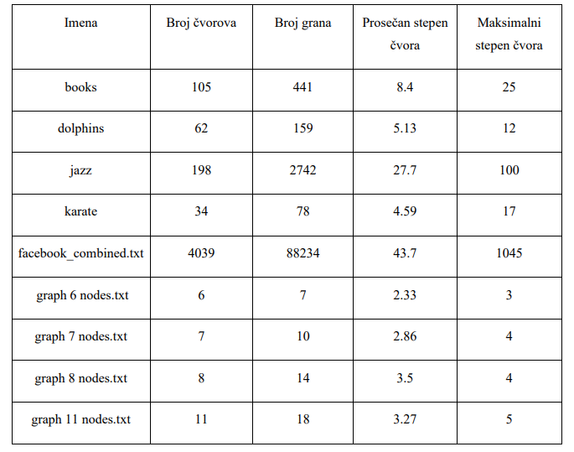
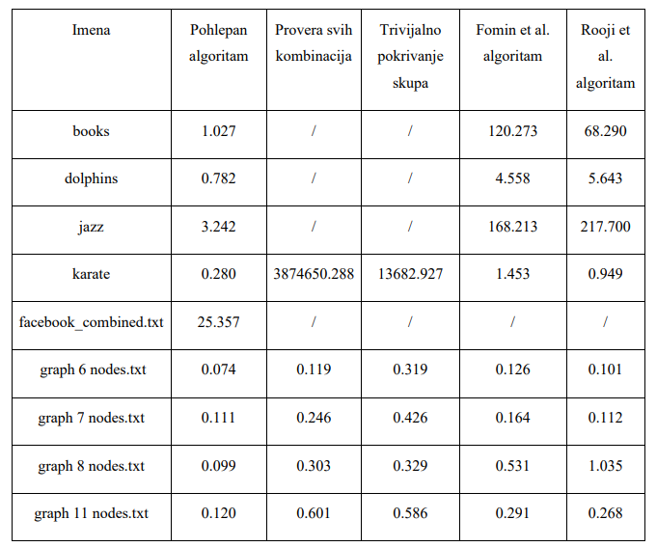
Rezultati testiranja

Slide 15
Hvala na pažnji

